Slide 1
Подготовка к огэ. Блок топографическая карта.
Спиридонова С.Н.

Slide 2
Сайты:
ФИПИ (демоверсия ОГЭ-24 и открытый банк заданий)
Решу ОГЭ

Slide 3
структурА вопросов КИМ:
- топографическая карта и условные знаки (5-6 кл)
- география материков и океанов (7 кл)
- география России (8-9 кл).

Slide 4
что такое топографическая карта ?
это подробное изображение небольшого участка земной поверхности выполненное сверху, в уменьшенном виде и с помощью условных знаков.

Slide 5
Задания с применение топОГРАФИЧЕСКОЙ карты в КИМ:
9. Расстояние на карте
10. Направление на карте
11. Чтение и анализ карт
12. Чтение карт различного содержания

Slide 6
заданиЕ 9
Определите по карте расстояние на местности по прямой от … до … . Измерения проводите между центрами условных знаков. Полученный результат округлите до десятков метров. Ответ запишите в виде числа.

Slide 7
Алгоритм действий:
1. Находим заданные объекты (используя условные знаки)
2. Соединяем с помощью линейки центры условных знаков.
3. Определяем по линейке расстояние с точностью до миллиметра.
4. Узнаем величину масштаба.
5. Вычисляем расстояние.
6. Записываем ответ в виде числа.

Slide 8
Определите по карте расстояние на местности по прямой от колодца до дома лесника. Измерения проводите между центрами условных знаков. Полученный результат округлите до десятков метров. Ответ запишите в виде числа.

Slide 9
Определите по карте расстояние на местности по прямой от колодца до родника. Измерения проводите между центрами условных знаков. Полученный результат округлите до десятков метров. Ответ запишите в виде числа.

Slide 10
Определите по карте расстояние на местности по прямой от точки Н до родника. Полученный результат округлите до десятков метров. Ответ запишите цифрами.

Slide 11
Задание 10.
Определите по карте, в каком направлении от … находится … .

Slide 12
Алгоритм действий:
1. Вспоминаем все 8 сторон горизонта.
2. Находим на карте стрелку С-Ю.
3. Переносим стрелку на заданный объект.
4. Определяем направление.
5. Записываем ответ.

Slide 13
Определите по карте, в каком направлении от ямы находится дом лесника.

Slide 14
Определите по карте, в каком направлении от колодца находится дом лесника.

Slide 15
Определите по карте, в каком направлении от точки А находится отдельно стоящее дерево.

Slide 16
ЗАДАНИЕ 11
На рисунках представлены варианты профиля рельефа местности, построенные на основе карты по линии А−В разными учащимися. Какой из профилей построен верно?

Slide 17
Алгоритм ДЕЙСТВИЙ:
1. Находим и соединяем с помощью линейки точки А и Б.
2. Определяем с помощью горизонталей высоту первой точки.
3. Вычеркиваем не соответствующие профили.
4. Определяем высоту второй точки.
5. При наличии более одного варианта смотрим расположение горизонталей.

Slide 18
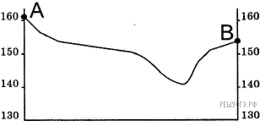
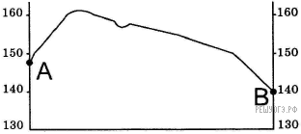
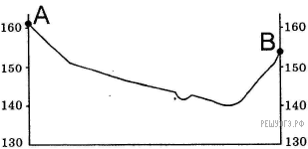
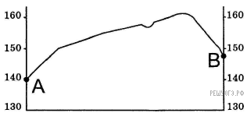
На рисунках представлены варианты профиля рельефа местности, построенные на основе карты по линии А−В разными учащимися. Какой из профилей построен верно?

Slide 19
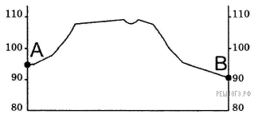
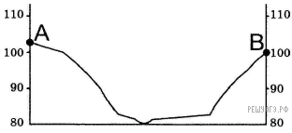
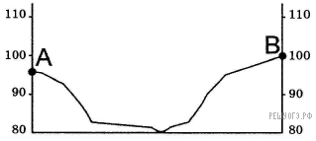
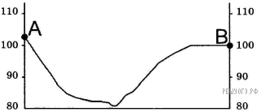
На рисунках представлены варианты профиля рельефа местности, построенные на основе карты по линии А−В разными учащимися. Какой из профилей построен верно?

Slide 20
Задание 12.
В задании необходимо не только дать правильный ответ, но и привести 2 аргумента – доказательства (используя условные знаки).

Slide 21
Школьники выбирают место для катания на санках. Оцените, какой из участков, обозначенных на карте цифрами 1, 2 и 3, больше всего подходит для этого. Для обоснования своего ответа приведите два довода.

Slide 22
Участники школьной волейбольной секции выбирают место для обустройства новой волейбольной площадки. Оцените, какой из участков, обозначенных на карте цифрами 1, 2 и 3, наиболее подходит для обустройства волейбольной площадки. Для обоснования своего ответа приведите два довода.

Slide 23
Фермер выбирает участок для закладки нового фруктового сада. Ему нужен участок, на котором весной рано сходит снег, а летом почва лучше всего прогревается солнцем. Также данный участок должен находиться рядом с дорогой, чтобы было удобно вывозить урожай. Определите, какой из участков, обозначенных на карте цифрами 1, 2 и 3, больше всего отвечает указанным требованиям. Для обоснования своего ответа приведите два довода.

Slide 24
Участники школьной футбольной секции выбирают место для обустройства нового футбольного поля. Оцените, какой из участков, обозначенный на карте цифрами 1, 2 и 3, наиболее подходит для обустройства футбольного поля. Для обоснования своего ответа приведите два довода.

Slide 25
Участники школьной горнолыжной секции выбирают место для обустройства новой тренировочной площадки. Оцените, какой из участков, обозначенных на карте цифрами 1, 2 и 3, наиболее подходит для того, чтобы проводить тренировки по горнолыжному спорту. Для обоснования своего ответа приведите два довода.

Slide 26
Фермер выбирает участок для закладки нового фруктового сада. Ему нужен участок, на котором весной рано сходит снег, а летом почва лучше всего прогревается солнцем. Он также должен иметь расположение, удобное для вывоза собранного урожая на консервный завод. Определите, какой из участков, обозначенных на карте цифрами 1, 2 и 3, больше всего отвечает указанным требованиям. Для обоснования своего ответа приведите два довода.

